Slide 1
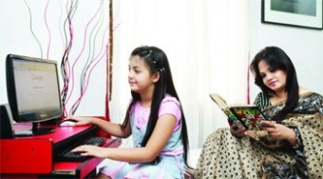
আজকের ক্লাসে সবাইকে স্বাগতম

Slide 2
শ্রেণি : ১০ম
বিষয়: তথ্য ও যোগাযোগ প্রযুক্তি
অধ্যায়: ৫ম
শিক্ষার্থী সংখ্যা : 85
তারিখঃ০5/০৩/২০২০
পরিচিতি
আবদুল ছফুর
সহকারী শিক্ষক
বালাঘাটা বিলকিছ বেগম উচ্চ বিদ্যালয়,বান্দরবান সদর,বান্দরবান
E-mail: asafurbandarban@gmail.com
Mobile: 01739345878

Slide 3
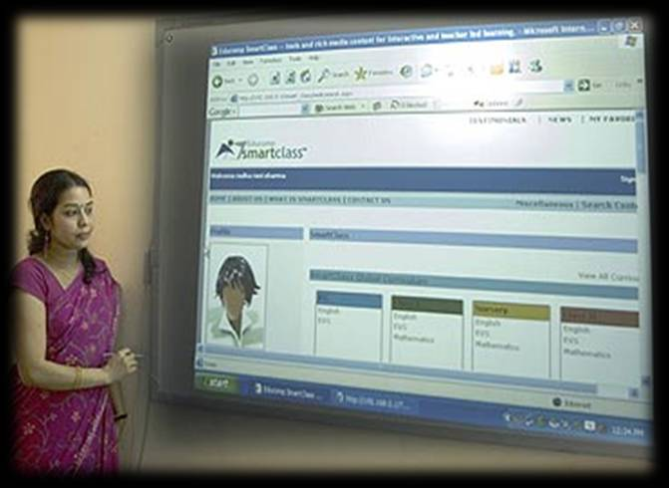
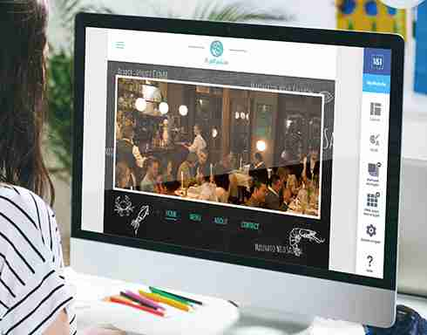
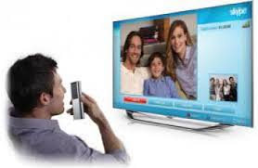
নিচের চিত্রগুলোতে তোমরা কী দেখতে পাচ্ছ?

Slide 4
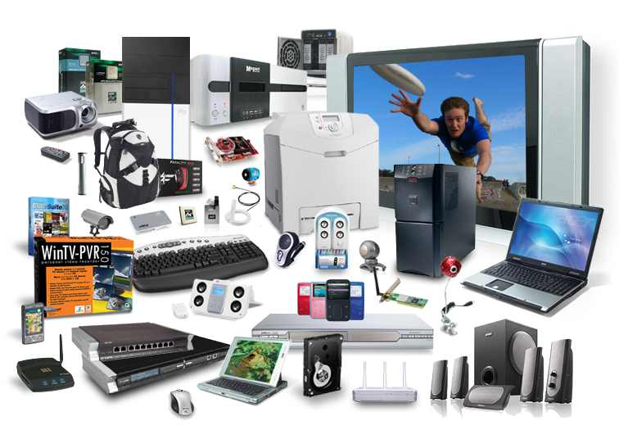
মাল্টিমিডিয়ার প্রয়োগ

Slide 5
এ পাঠ শেষে শিক্ষার্থীরা......
মাল্টিমিডিয়া কি-তা বলতে পারবে।
মাল্টিমিডিয়ার মাধ্যমসমুহ চিহ্নিত করতে পারবে।
মাল্টিমিডিয়ার ব্যবহার /প্রয়োগ বর্ণনা করতে পারবে।

Slide 6
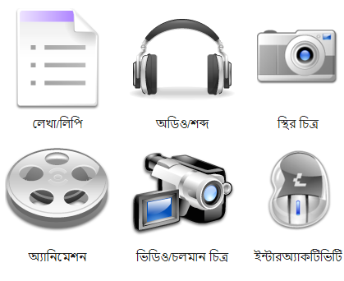
মাল্টিমিডিয়া
লেখা , ছবি , অডিও , ভিডিও , গ্রাফিক্স এর সমন্বিত পদ্ধতি হল মাল্টিমিডিয়া । মাল্টিমিডিয়া বিনোদন ,শিক্ষা ,ইন্টারনেটসহ বিভিন্ন ক্ষেত্রে ব্যবহৃত হয় ।

Slide 7
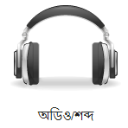
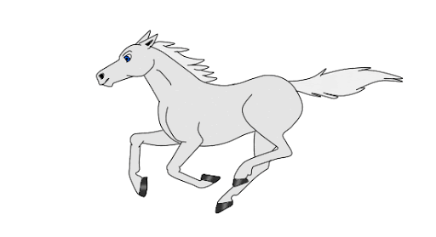
মাল্টিমিডিয়ার প্রয়োগের ক্ষেত্রসমুহ
বর্ণ বা টেক্সট
চিত্র বা গ্রাফিক্স
শব্দ বা অডিও
এনিমেশন
ভিডিও, টিভি,সিনেমা

Slide 8
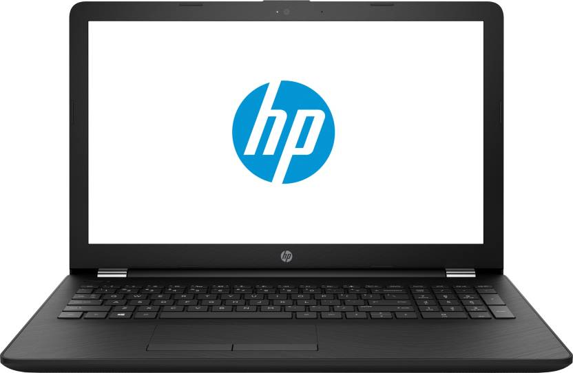
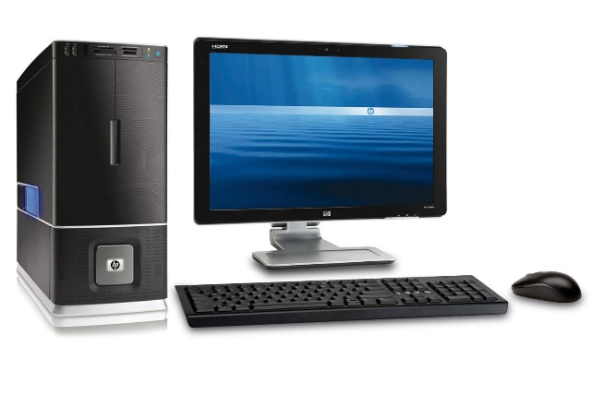
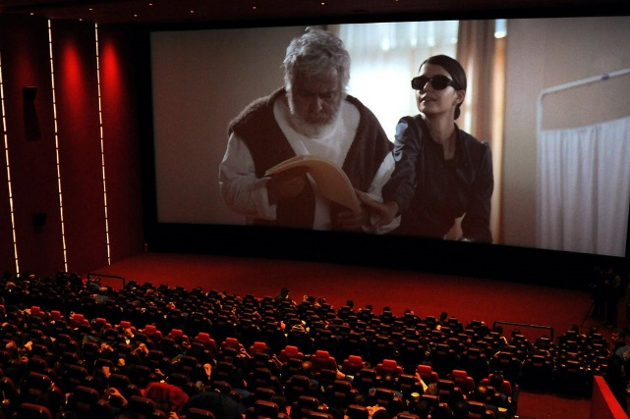
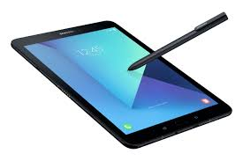
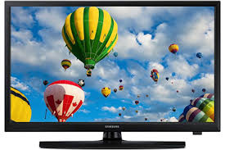
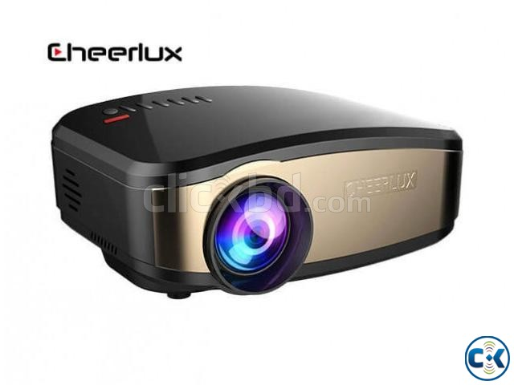
মাল্টিমিডিয়ার মাধ্যমসমুহ
কম্পিউটার
ল্যাপটপ
সিনেমা
ট্যাবলেট
প্রজেক্টর
টেলিভিশন

Slide 9
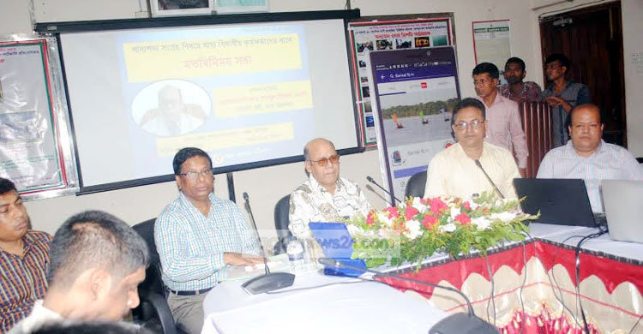
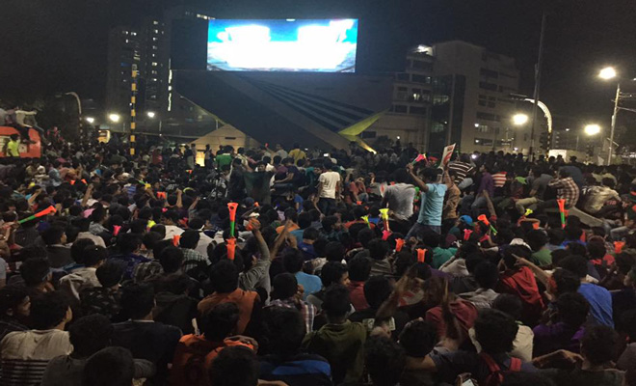
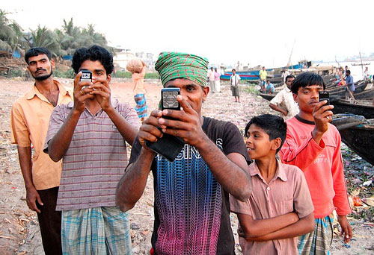
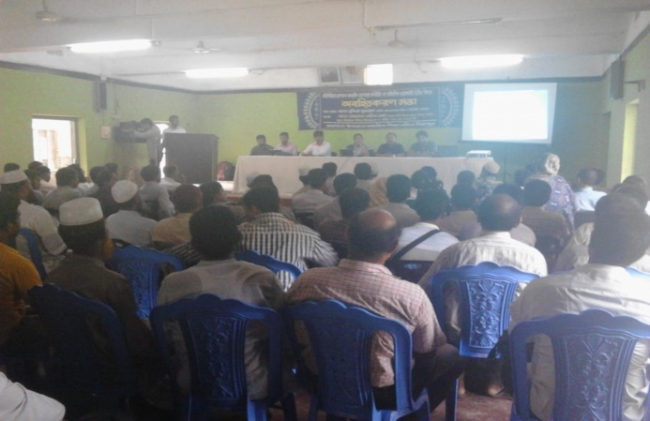
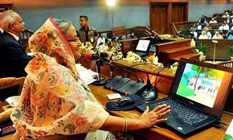
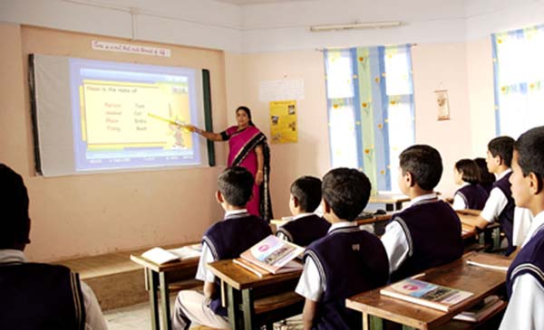
সভাসম্মেলন কক্ষে
বড় পর্দায় বিশ্বকাপ
তথ্য যোগাযোগে মাল্টিমিডিয়া
ডিজিটাল সেমিনারে
ডিজিটাল কনপারেন্স/সভা
ডিজিটাল কনটেন্ট
মাল্টিমিডিয়ার ব্যবহার

Slide 10
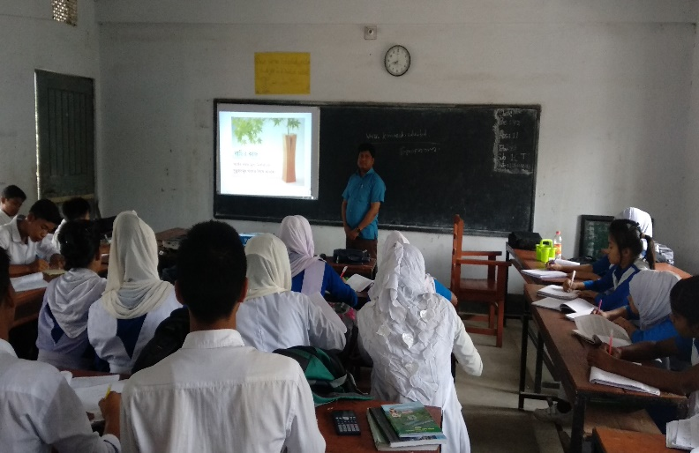
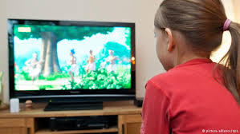
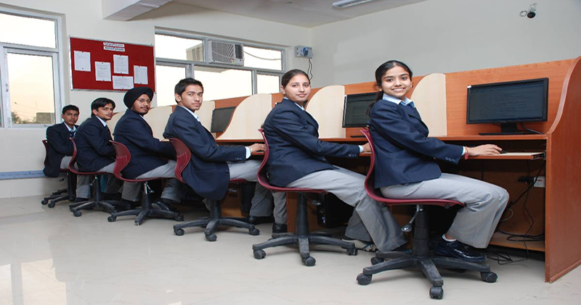
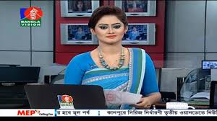
মাল্টিমিডিয়ার ক্লাস
চলচ্চিত্র নির্মাণ
টেলিভিশনের জন্য অনুষ্ঠান
সংবাদ পাঠ
কম্পিউটার গেমস তৈরি
প্রশিক্ষণ কেন্দ্রে বিনোদন
মাল্টিমিডিয়ার ব্যবহার

Slide 11
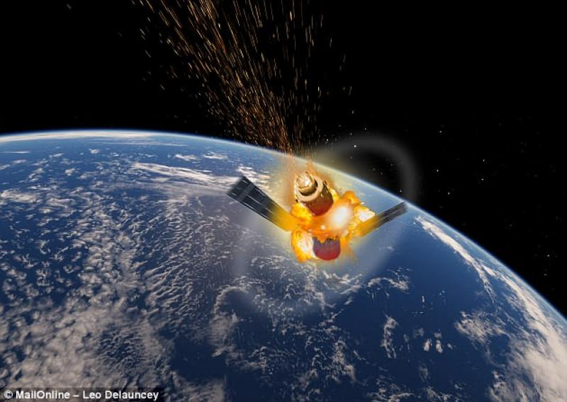
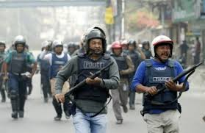
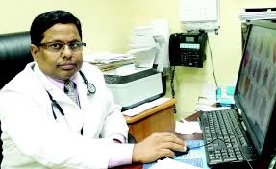
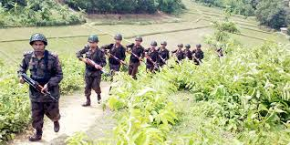
মহাকাশ গবেষণা
চিকিৎসায়
অপরাধীদের চেহারা অংকন
জেনেটিক গবেষণা
অপরাধের এলাকাসমূহ চিহ্নিতকরণ
তথ্য ও যোগাযোগ প্রযুক্তিতে
মাল্টিমিডিয়ার ব্যবহার

Slide 12
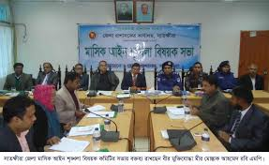
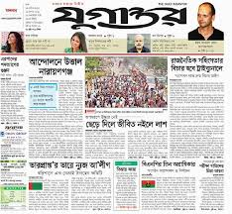
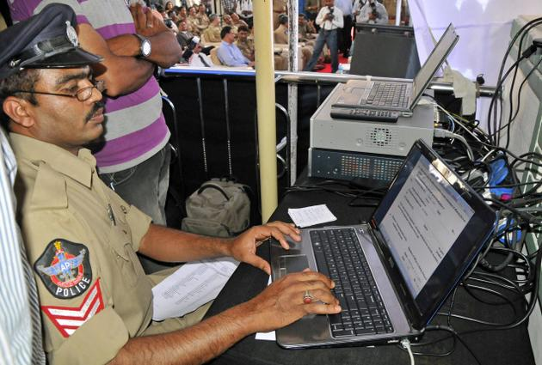
বিভিন্ন প্রকার বই
আইন-শৃঙ্খলা রক্ষা
ডিজিটাল বিজ্ঞাপন
ডাটাবেজ তৈরি।
টেলিভিশন বিজ্ঞাপন
পত্র-পত্রিকা
মাল্টিমিডিয়ার ব্যবহার

Slide 13
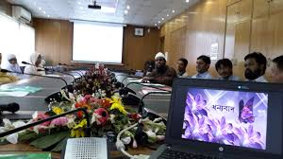
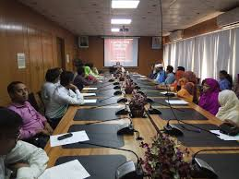
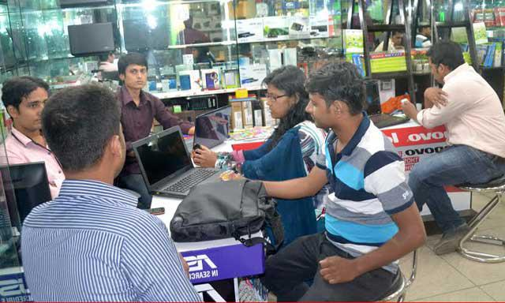
অফিসে মাল্টিমিডিয়া ব্যবহার
অফিস ব্যবস্থাপনা
আয়-ব্যয়ের উপস্থাপনা
ব্যবসায়ক্ষেত্রে মাল্টিমিডিয়া
মাল্টিমিডিয়ার ব্যবহার

Slide 14
একক কাজ
মাল্টিমিডিয়া ধারন ও পরিচালনার যন্ত্র কি কি ?

Slide 15
দলীয় কাজ
কি কি ক্ষেত্রে মাল্টিমিডিয়ার প্রয়োগ করা হয় বর্ননা কর?

Slide 16
মুল্যায়ন
মাল্টিমিডিয়া কাকে বলে?
কয়েকটি মাল্টিমিডিয়া সফটওয়্যারের নাম বল।

Slide 17
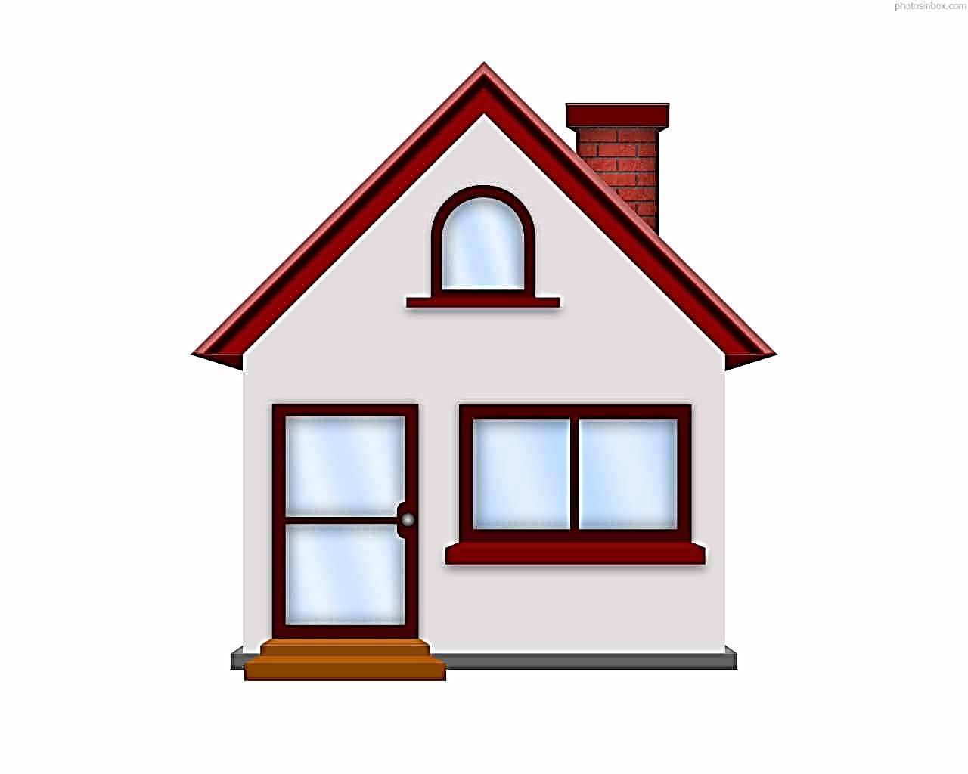
বাড়ির কাজ
মাল্টিমিডিয়ার ব্যবহারের সুবিধা বর্ণনা কর।
খাতায় লিখে আনবে

Slide 18
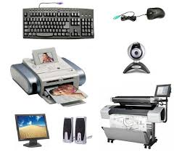
ধন্যবাদ

